Slide 1













英雄联盟英雄介绍

Slide 2
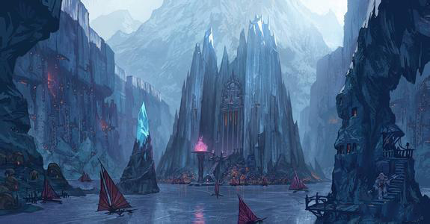



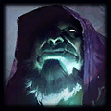





单击此处编辑母版标题样式
编辑母版文本样式
  第二级
    第三级
      第四级
        第五级
2020/7/13
2

Slide 3
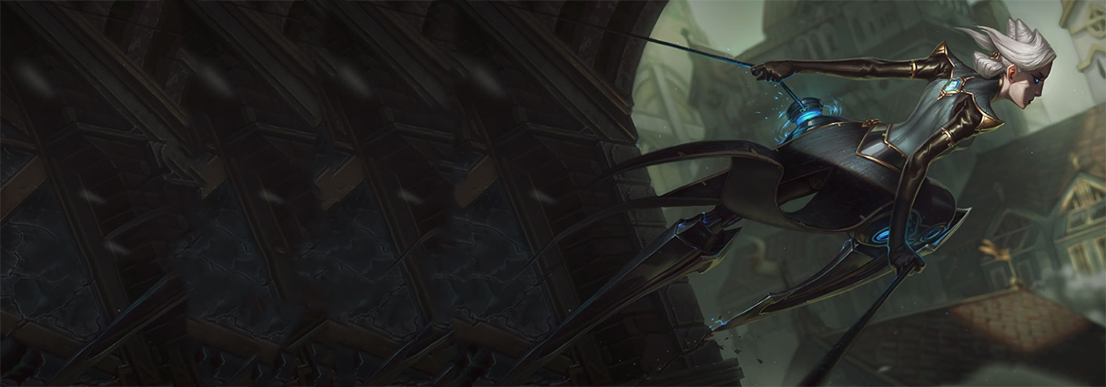
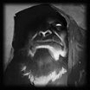




青钢影 卡蜜尔
精准与否，就是屠宰与手术的区别

Slide 4
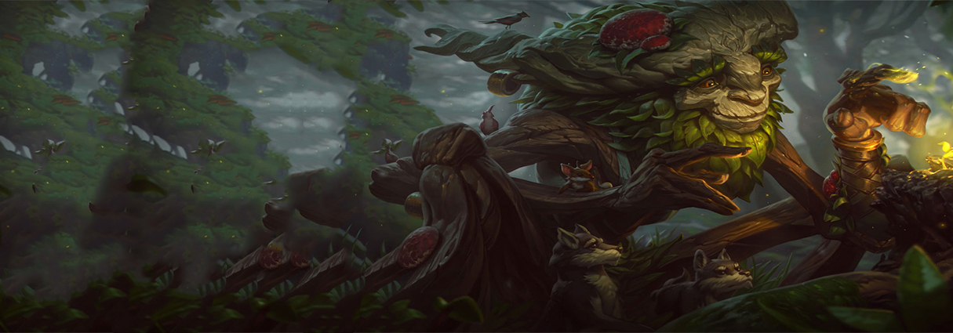
翠神 艾翁
他知晓自然界的种种秘密，无论是飞禽走兽还是游鱼虫孑，都与他交谊深厚。

Slide 5
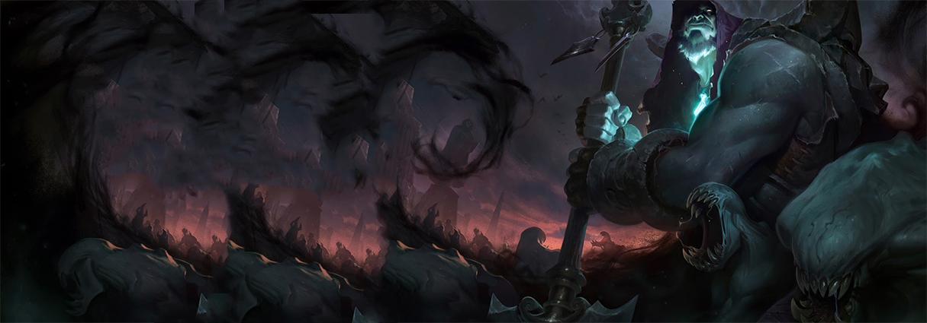
掘墓者 约里克
''在鬼影重重的暗影岛上无休止地挖掘墓穴然后填土''

Slide 6
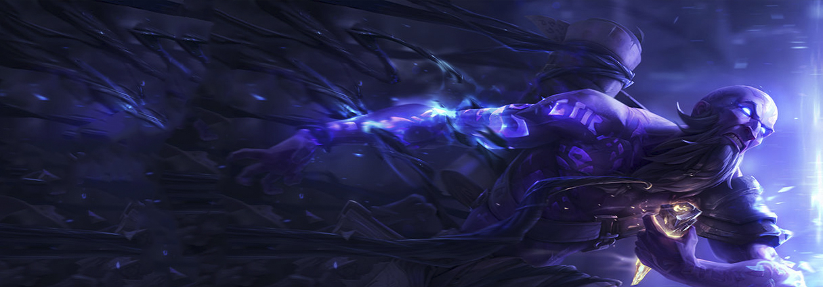
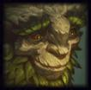
流浪法师 瑞兹
''我的能量，无穷无尽！''

Slide 7
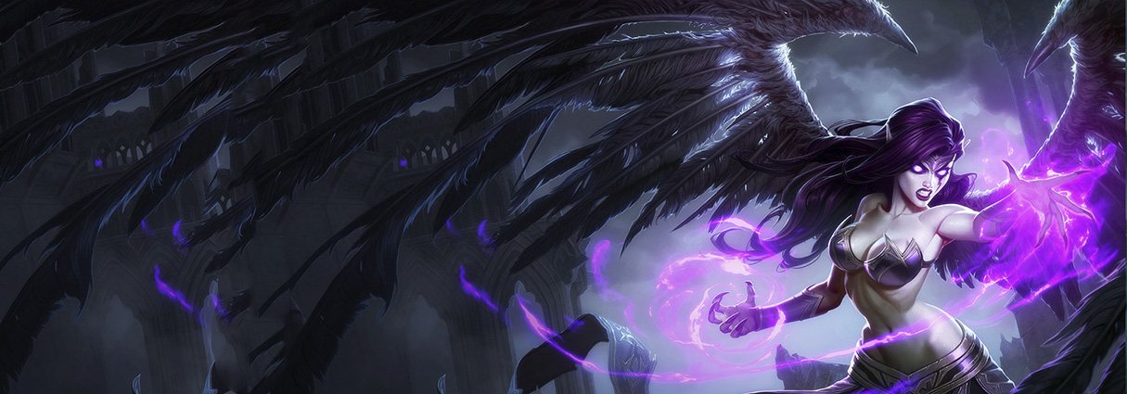
堕落天使 莫甘娜
她对姐姐的恨意已经超越了一切，而对她来说她唯一的目标也就剩下姐姐了

Slide 8
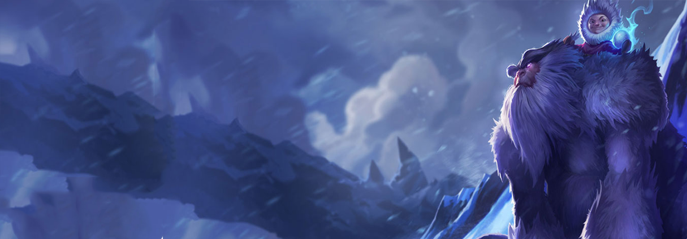
雪人骑士 努努
有时，友谊的羁绊甚至要比血缘的羁绊更强。

Slide 9

虚空之眼 维克兹
''在虚空存活下来的人类？难以置信！''

Slide 10
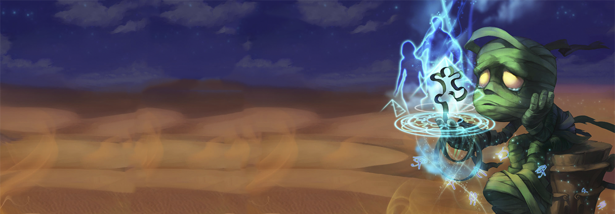
殇之木乃伊 阿木木
''阿木木哭的时候，事情会变得糟糕，但是当他生气的时候，事情会更糟糕。''

Slide 12
谢谢欣赏
PPT模板下载：www.pptjia.com/moban/ 行业PPT模板：www.pptjia.com/hangye/
节日PPT模板：www.pptjia.com/jieri/ PPT素材下载：www.pptjia.com/sucai/
PPT背景图片：www.pptjia.com/beijing/ PPT图表下载：www.pptjia.com/tubiao/
优秀PPT下载：www.pptjia.com/xiazai/ PPT教程： www.pptjia.com/powerpoint/
Word教程： www.pptjia.com/word/ Excel教程：www.pptjia.com/excel/
资料下载：www.pptjia.com/ziliao/ PPT课件下载：www.pptjia.com/kejian/
范文下载：www.pptjia.com/fanwen/ 试卷下载：www.pptjia.com/shiti/
教案下载：www.pptjia.com/jiaoan/
字体下载：www.pptjia.com/ziti/

